Slide 1


Francisco Javier Jiménez Legaza
Cristián Fernández Jiménez
Raúl Castro Moreno
Raúl Rodríguez Pérez
Ángel Gómez Ferrer
Santiago Muñoz Castro

Slide 2
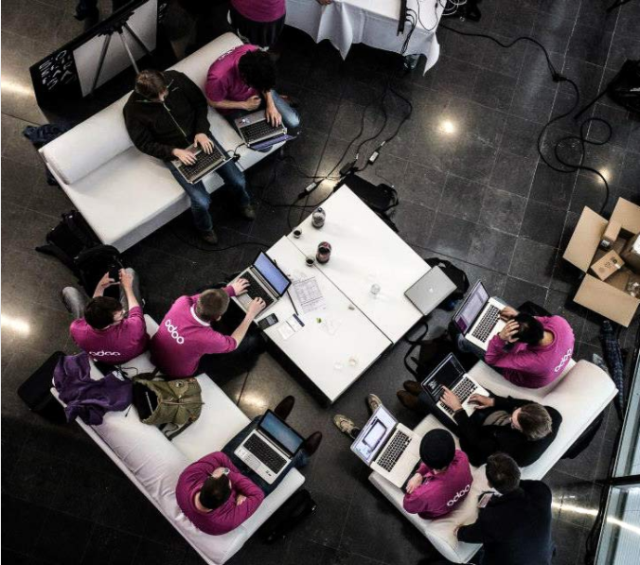
1. Introducción e información sobre Odoo
-¿Qué hace que Odoo sea diferente?
Una experiencia del usuario fluida y sencilla diseñada para asegurar una adaptación natural de todo tipo de usuarios.
La fluidez y la integración total cubren las necesidades de todas las empresas, incluso de las empresas más complejas. La flexibilidad de Odoo es tal que se pueden añadir aplicaciones dependiendo del crecimiento de su empresa, añadiendo las aplicaciones de una en una a medida que sus necesidades cambien y su clientela crezca.
Gracias a la comunidad de código abierto, Odoo se mantiene totalmente a través de una gran base de desarrolladores, lo que permite responder a las cambiantes necesidades de los clientes y ofrecer aplicaciones nuevas e innovadoras.

Slide 3
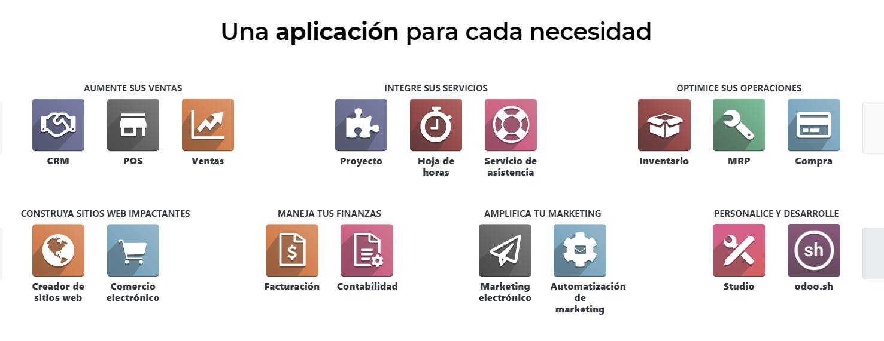
1. Introducción e información sobre Odoo: Aplicaciones

Slide 4
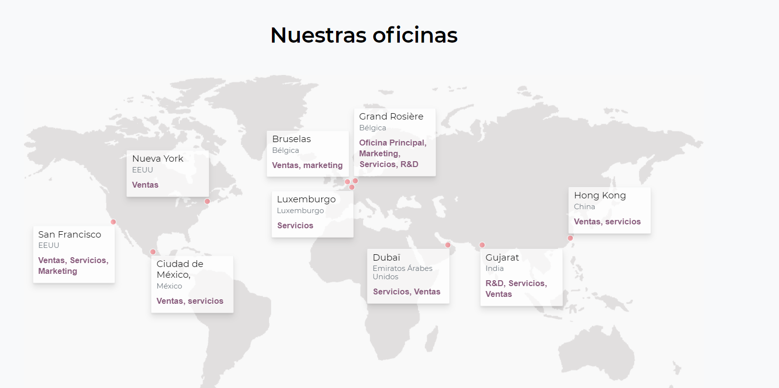
1. Introducción e información sobre Odoo: Oficinas

Slide 5
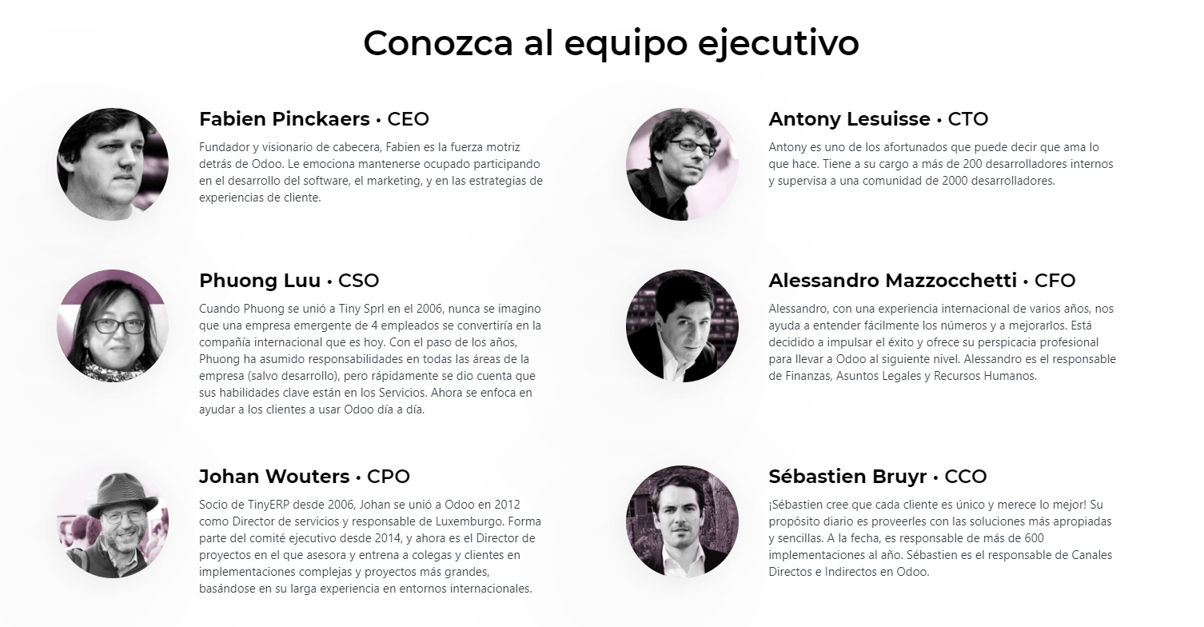
1. Introducción e información sobre Odoo: Ejecutivo

Slide 6




2. Historia
Fabian PinckaersCEO
2005
2008
2014

Slide 7
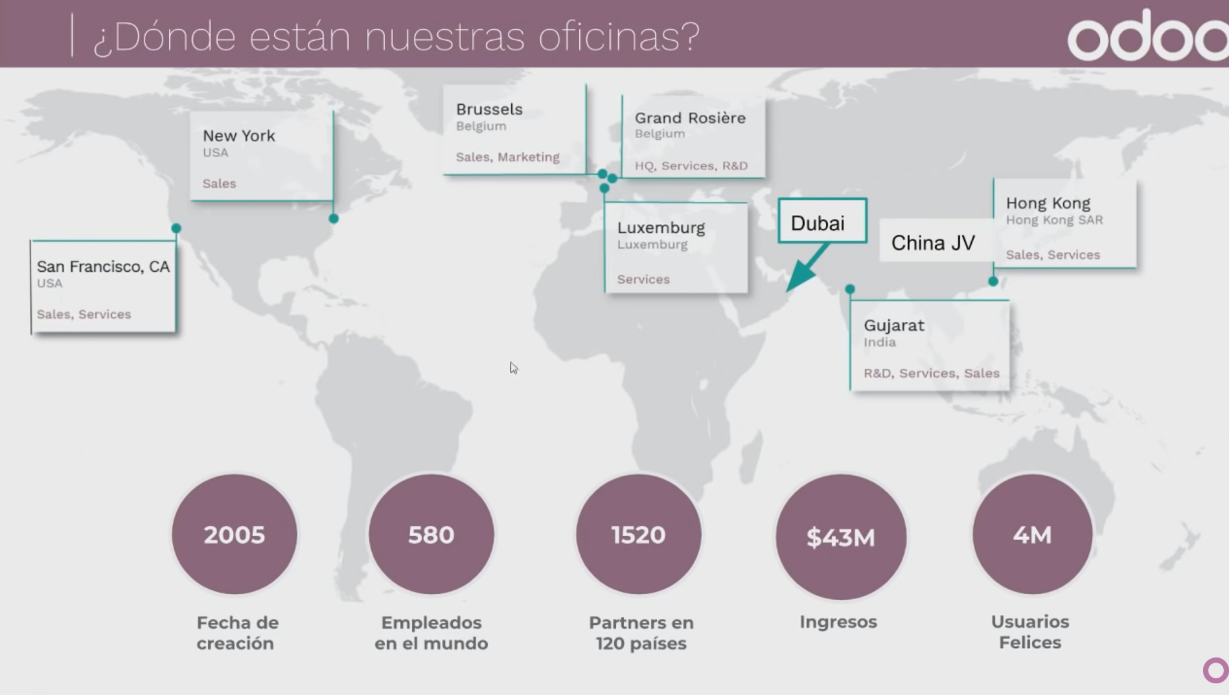
2. Historia

Slide 8
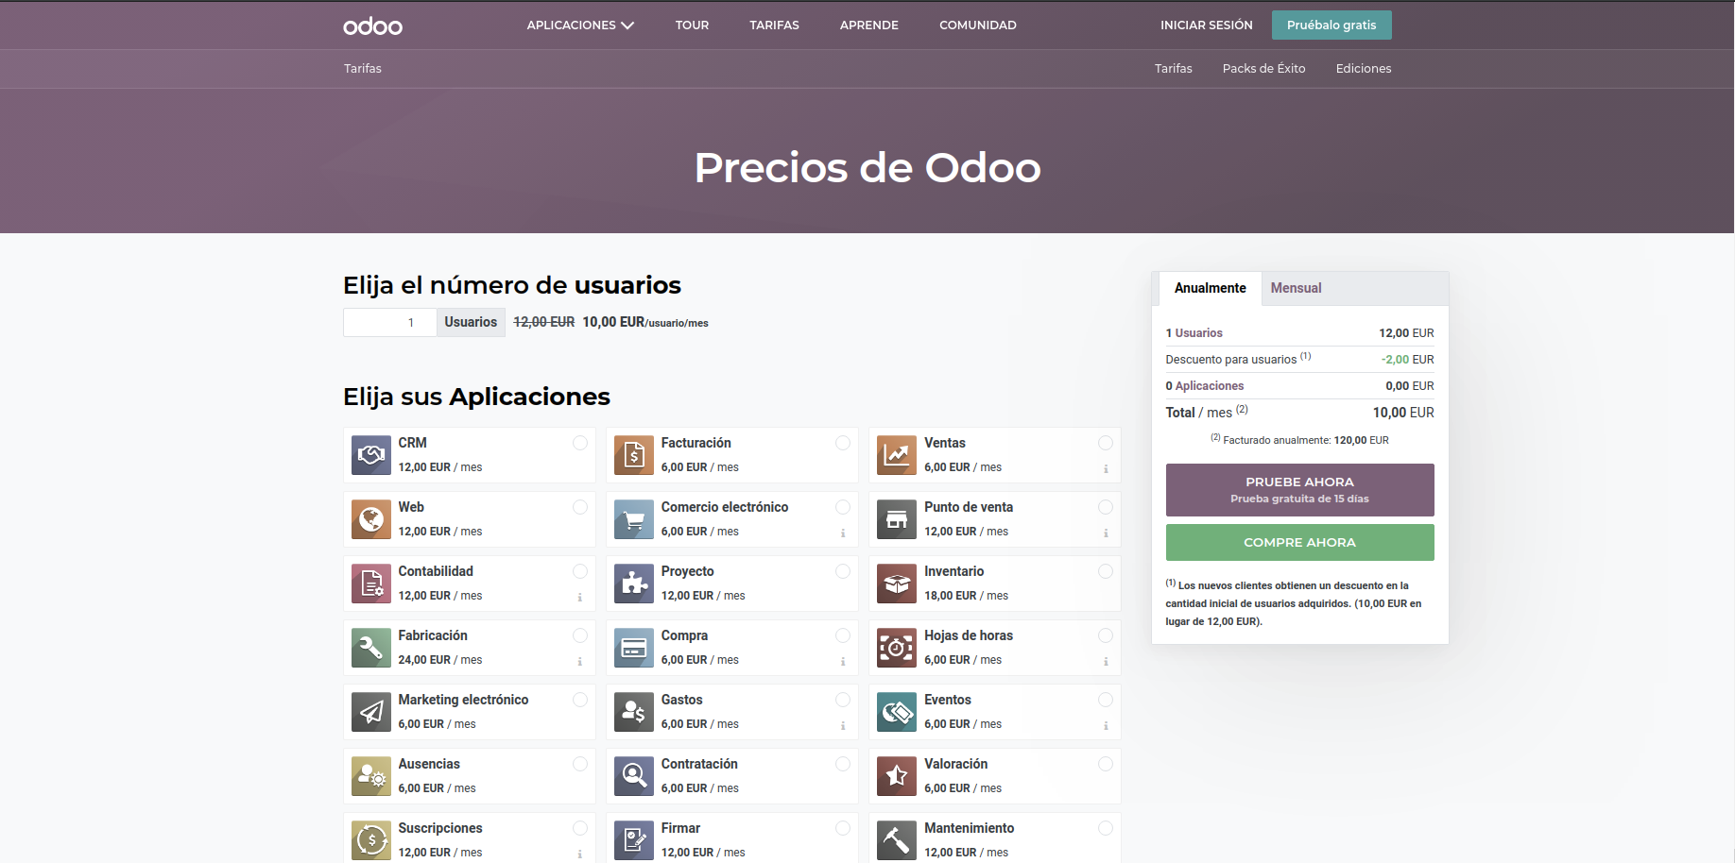
3. Proceso de instalación: Contratación
Si queremos instalar los servicios ERP de Odoo para nuestra empresa, debemos de contratarlo.
En Tarifas, podemos seleccionar las funcionalidades, los usuarios que usarán el servicio, el servidor donde se hospedará y el servicio de implementación.
Para contratarlo debemos de abonar una cantidad significativa mensualmente.

Slide 9
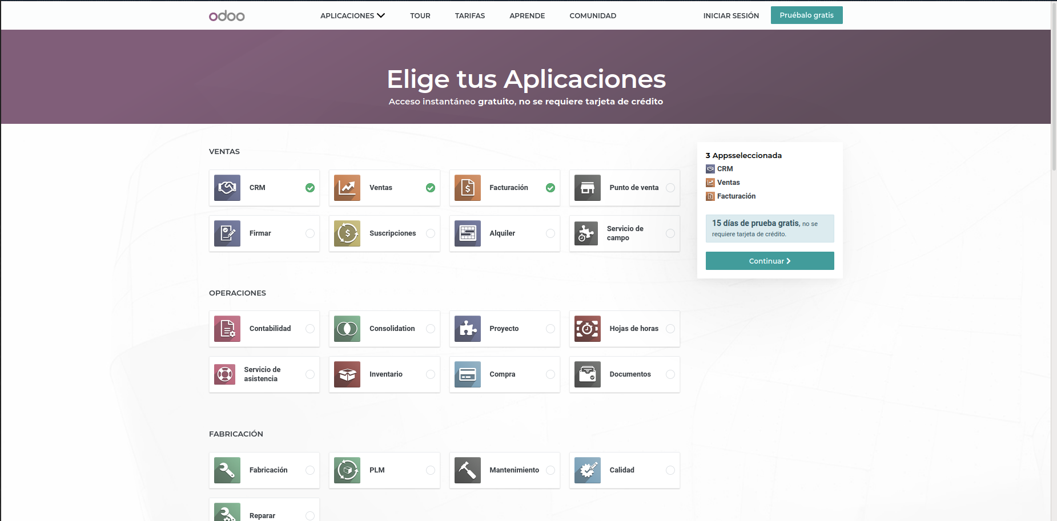
3. Proceso de instalación: Prueba gratuita
El ERP permite utilizar una sola funcionalidad de gestión totalmente gratis, o varias por 15 días de prueba, sin necesidad de añadir método de pago.
Para observar varios servicios nosotros solicitamos la prueba de 15 días con una selección varia.

Slide 10
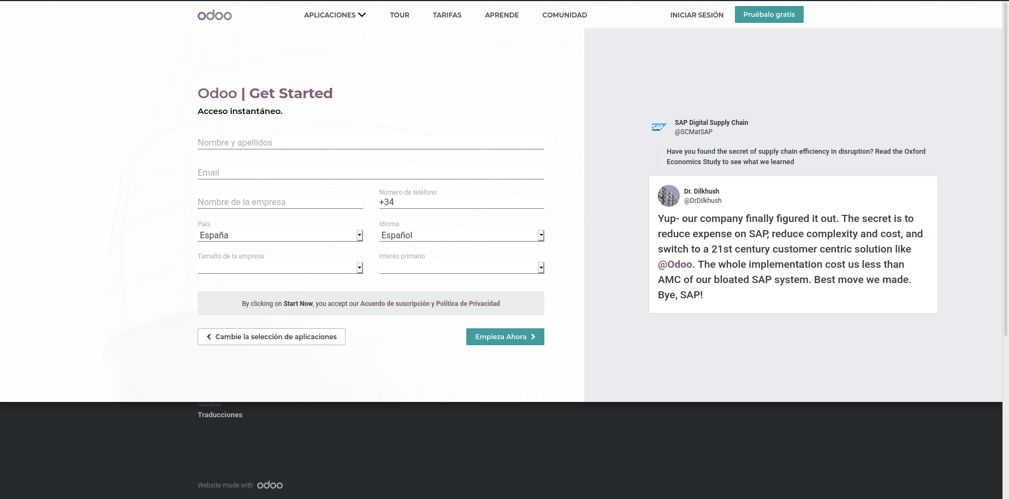
3. Proceso de instalación: Registro
Si pulsamos en probar ahora, nos requerirá que seleccionemos las aplicaciones que deseamos.
Deberemos hacer un breve registro de nuestra compañía y de nosotros, que seremos registrados como un empleado.

Slide 11
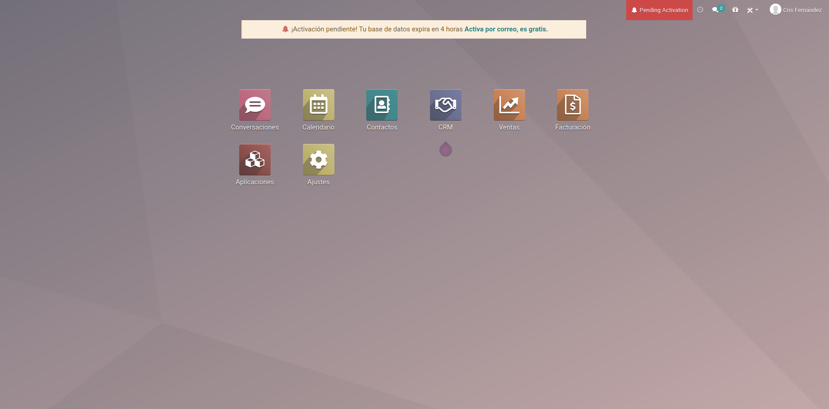
3. Proceso de instalación: Dashboard principal
Una vez registrados, confirmamos la cuenta y vemos que el servicio es totalmente web, sin necesidad de instalación.
El tiempo de creación de la base de datos será proporcional al número de funcionalidades que solicitemos.

Slide 12
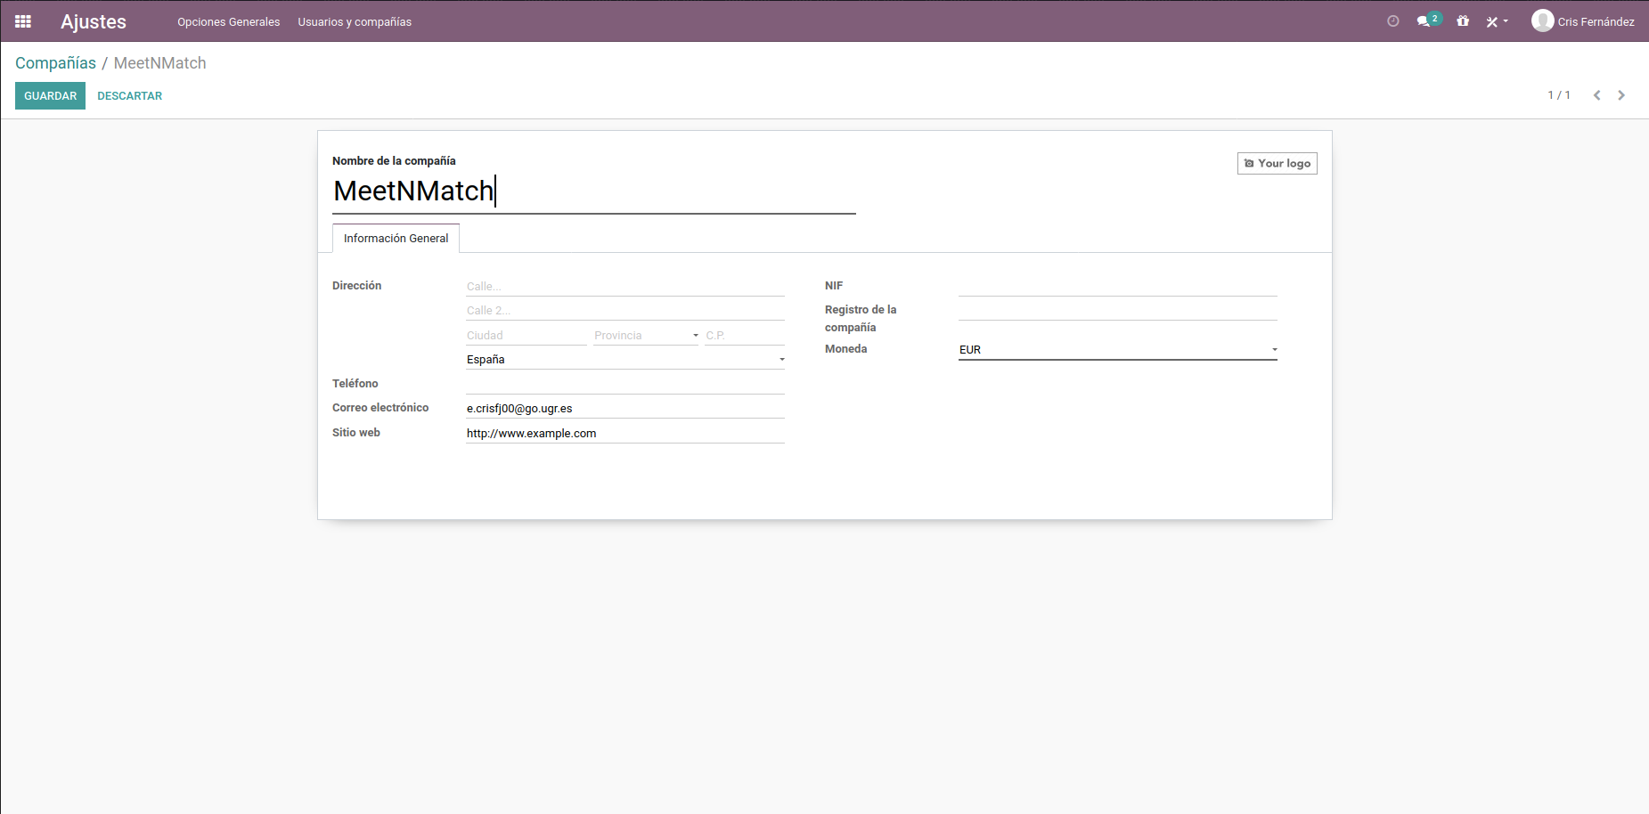
3. Proceso de instalación: Registro empresa y usuarios
El primer paso ahora sería registrar los datos básicos de la empresa.
Si nos dirigimos a ajustes, seleccionando usuarios y compañías, podremos realizar un registro completo de empleados y datos de la compañía.

Slide 13
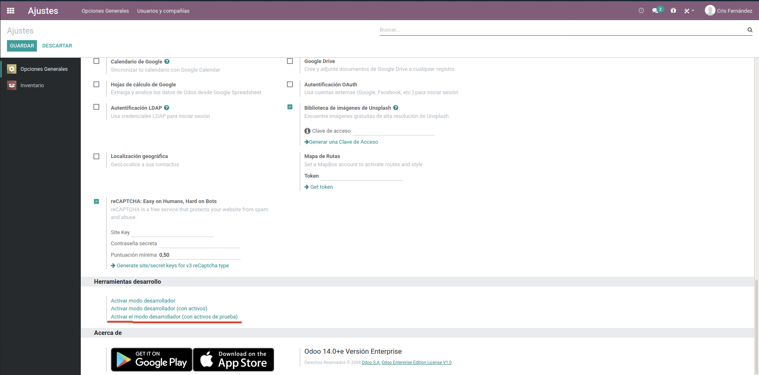
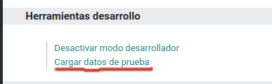
3. Proceso de instalación: Carga de datos demo
Para probar el servicio, en ajustes activaremos el modo Desarrollador y cargaremos datos demo, para observar el comportamiento del servicio contratado.
Nos saltará un aviso indicándonos que estos datos son imborrables y solo para probar el uso de la base de datos.

Slide 14
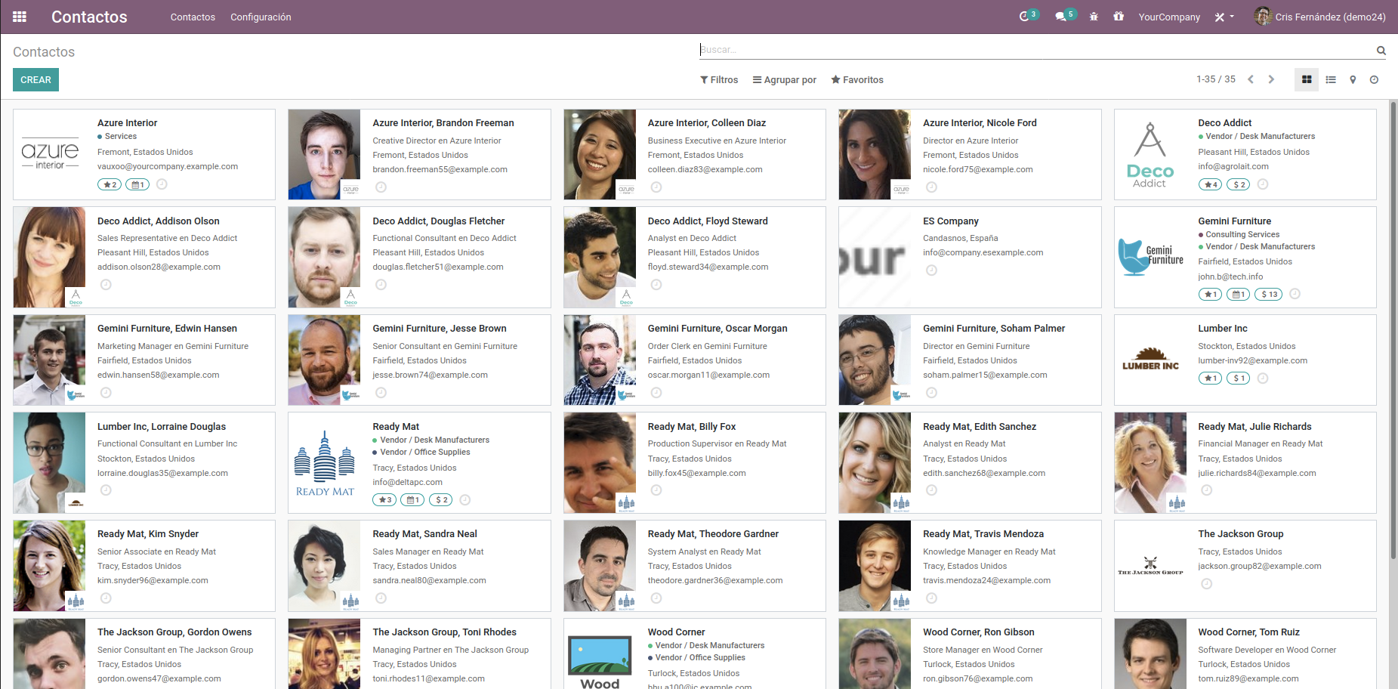
3. Proceso de instalación: Contactos de demostración
Una vez hecho podremos observar los datos de demostración que nos permitirán probar las funcionalidades del servicio en su totalidad.
Podemos observar aquí la generación de contactos empresariales, que pueden ser filtrados y consultados muy fácilmente.

Slide 15
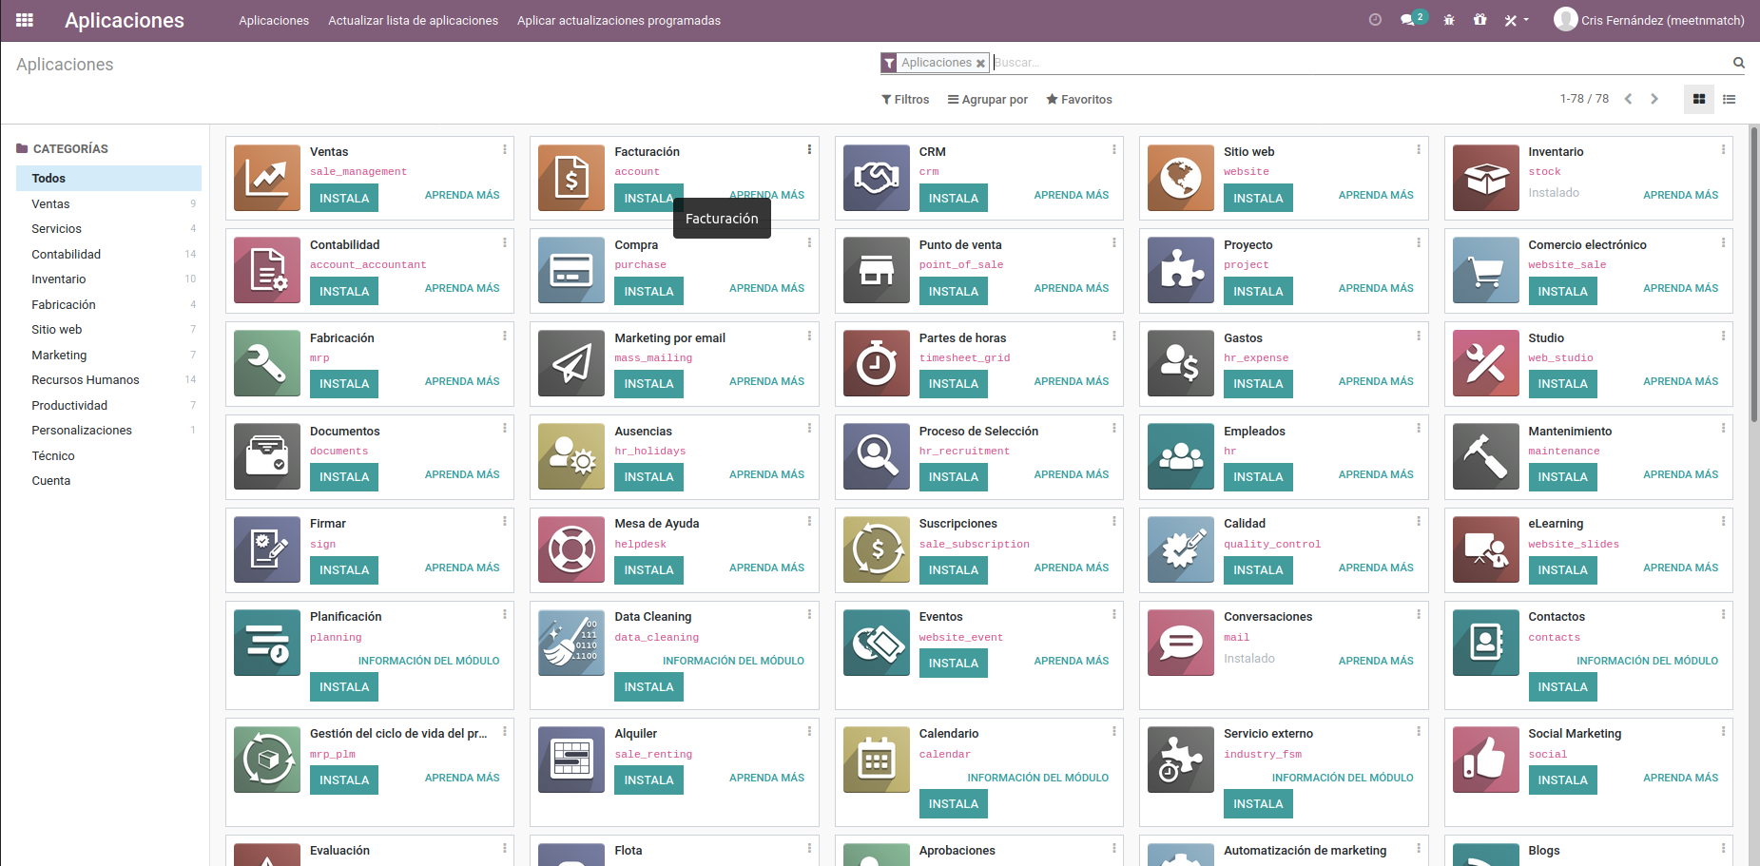
3. Proceso de instalación: Instalación de funcionalidades
Si queremos instalar más aplicaciones a cubrir por la base de datos, nos dirigiremos a aplicaciones y aparecerá el catálogo completo a poder instalar.

Slide 16
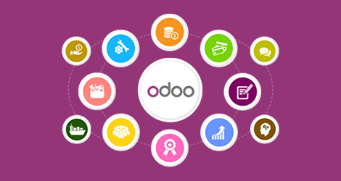
3. Proceso de instalación: Valoración de la dificultad
La instalación de los servicios ERP de Odoo es muy simple, sencilla e intuitiva.
Esto es debido al alojamiento web completo del software, además de lograr un diseño muy cuidado y limpio.
También existe una gran facilidad para encontrar cada funcionalidad, además de grandes cantidades de ayudas en tiempo real, sin olvidarnos de las decenas de videotutoriales que entrenan a la perfección la utilización del ERP.

Slide 17
4. Listado de funcionalidades y juicio crítico
Odoo ofrece aplicaciones para todas las áreas funcionales de una empresa(finanzas, recursos humanos, servicios de información, producción y marketing).
En la página web de Odoo, se ofrece un tour el cual te permite ver todas las aplicaciones que contiene mediante vídeos dinámicos, en los cuales te enseña los distintos servicios que ofrece cada una.

Slide 18
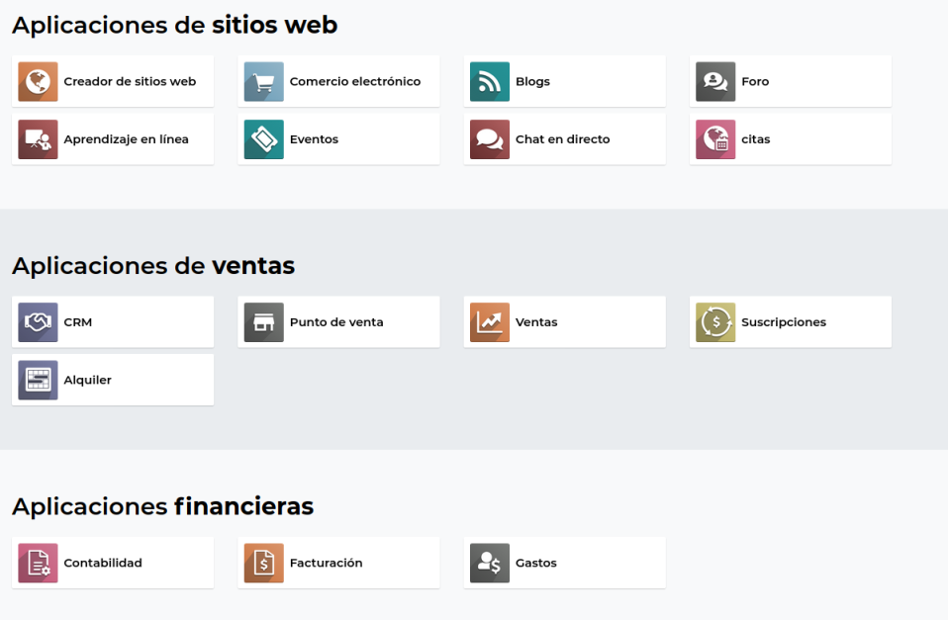
4. Listado de funcionalidades y juicio crítico

Slide 19
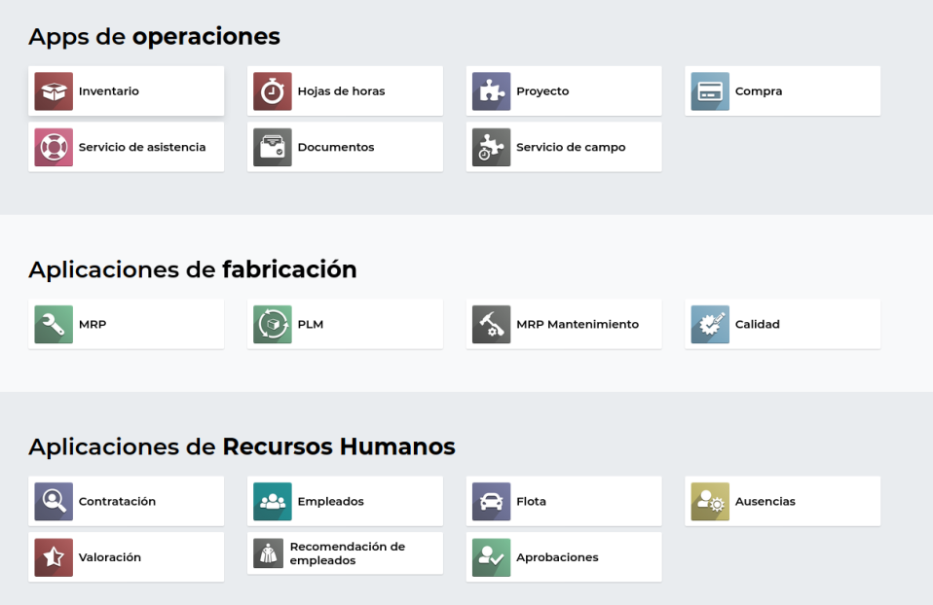
4. Listado de funcionalidades y juicio crítico

Slide 20
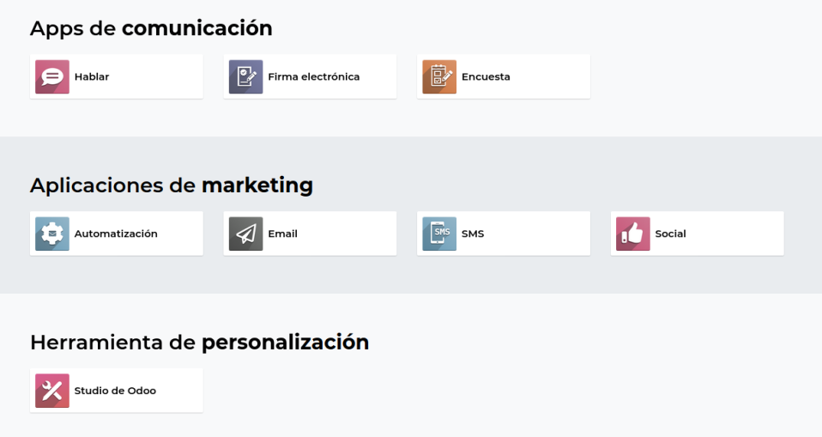
4. Listado de funcionalidades y juicio crítico

Slide 21
4. Listado de funcionalidades y juicio crítico
Cabe destacar, que la mayoría de estas aplicaciones tienen vinculaciones con otras, es decir, la mayoría de las aplicaciones comparten funciones y utilidades, por ejemplo, la gestión de documentos está integrado con PLM, firma electrónica, contabilidad y gestión de proyectos.
Y también comparten funciones como las estadísticas y gráficas, casi todas las funcionalidades presentan estos gráficos.

Slide 22

5. Ventajas e inconvenientes de Odoo
Ventajas encontradas durante la prueba de Odoo
Experiencia de usuario
Alojamiento web
Servicio intuitivo
Gran gama de explicaciones
Datos de demostración

Slide 23

5. Ventajas e inconvenientes de Odoo
Desventajas encontradas durante la prueba de Odoo
Limitación de prueba
Presupuesto final
Número de usuarios/necesidad de app

Slide 24

5. Ventajas e inconvenientes de Odoo
Pros/contras en un ámbito general de Odoo
Necesidades comerciales
Aplicaciones innovadoras
Presupuesto final
Compatibilidad con versiones

Slide 25
6. Empresas que han implementado Odoo
Odoo es el software empresarial más instalado del mundo. Lo utilizan más de 4.500.000 usuarios en todo el mundo, desde startups (1 usuario) hasta grandes empresas (más de 300,000 usuarios).

Slide 26


6. Empresas que han implementado Odoo
Dentro de las empresas que han implementado este sistema encontramos, de forma diferenciada por países, las siguientes:
Francia: Danone , Sodexo
Corea del Sur: Hyundai
EE.UU.: Villa Lagoon Tiles

Slide 27



6. Empresas que han implementado Odoo
Japón: Toyota
Grecia: Neotel D.O.O.
Brasil: Naval Válvulas
Luxemburgo: ABL(Advanced Biological Laboratories)
España: Heineken, Alain Afflelou , Ecovidrio,...

Slide 28
6. Empresas que han implementado Odoo
Dentro de los casos de éxitos de empresas que han usado Odoo, encontramos el caso de Naval Válvulas, empresa brasileña que debido a varias necesidades que encontró Rafael Ribeiro, Ingeniero Gerente, optaron por utilizar el ERP de Odoo, consiguiendo así finalmente el aumento del 20% de los ingresos manteniendo la misma cantidad de empleados.
No hay ningún caso de fracaso relevante relacionado con Odoo.

